Slide 1
软件部署说明
曾地生

Slide 2
说明
描述项 | 说明
机台号 | 205003
机台当前版本 | L_50417_LOT_BUILD_0.1.2_20190409 L_50417_WH_BUILD_0.1.1_20190411
拟更新版本 | L_205003_LOT_BUILD_0.1.4_20190428 L_205003_ME_BUILD_0.1.8_20190507 L_205003_WH_BUILD_0.1.1_20190506
安全等级 | 中：新增离轴ccd亮度调节功能与修改参数回写处方功能。 中：新增调焦搜索流程，变更调平点光斑有效性获取方式。
部署所需时间 | 2h
外发人员 | 曾地生
自测说明 | 已在仿真环境验证
验证人员 | 单燕 高卉
验证说明 | 已在仿真环境验证

Slide 3
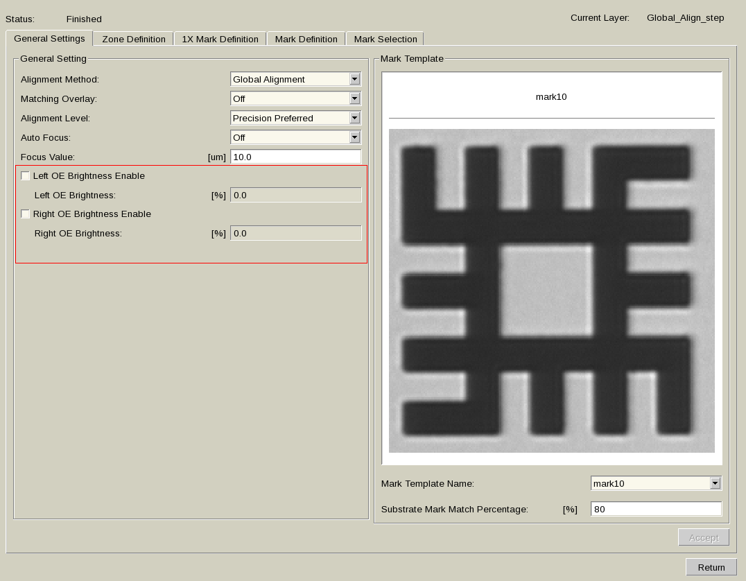
变更内容说明
新增离轴ccd亮度调节功能
处方界面参数设置

Slide 4
变更内容说明
新增参数回写处方功能
主要回写以下参数：
1.离轴左/右ccd电压值，PU对准ccd电压值回写处方。
2.离轴对准焦面值回写。
3.上片静态偏差值回写。
增加发送进片请求流程失败后，WH通知LO请求失败的功能。

Slide 5
变更内容说明
LV组件删除机器常数
FO组件新增机器常数
全局调平点光斑有效性由LV机器常数iGL_Spot_Local_global_point_1，
iGL_Spot_Local_global_point_2，iGL_Spot_Local_global_point_3三个机器常数更改为iGL_Spot_on_WS_9一个机器常数
FO组件新增调焦失败后绕圈搜索流程

Slide 6
影响分析
不涉及对外接口变更
不涉及用户操作方式、方法变更
不涉及自动化功能变更
涉及机器常数变更或重新标底
涉及机台性能变更

Slide 7
机器常数变更说明
描述要求：
FO组件机器常数新增内容
FO组件新增机器常数不需要进行修改，使用默认值即可

Slide 8
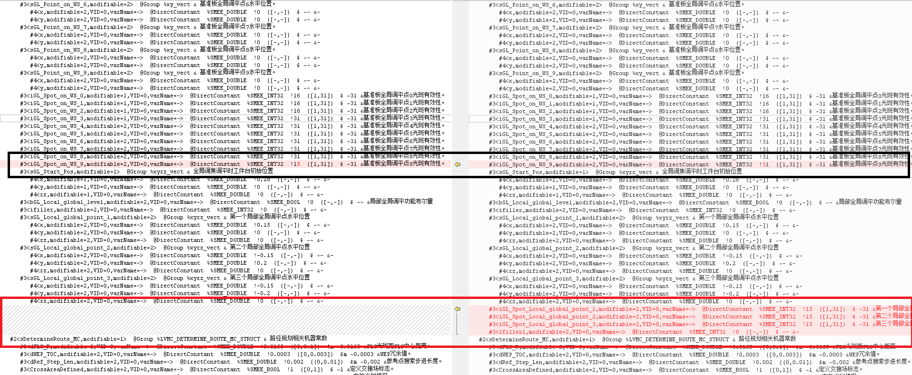
机器常数变更说明
描述要求： LV组件机器常数变更内容
黑框为数值变化内容，红框为新版本删除内容

Slide 9
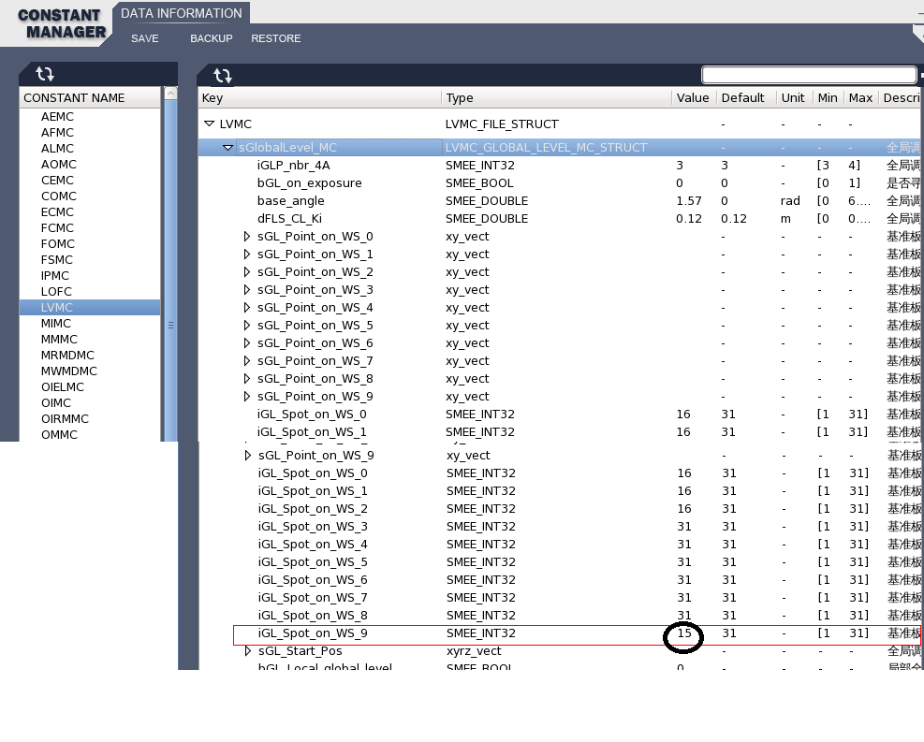
机器常数变更说明
描述要求： LV组件机器常数变更内容
LV组件机器常数红框内容，设置为15即可

Slide 10
软件部署步骤说明
软件部署流程
1、 解压L_205003_LOT_BUILD_0.1.4_20190428.zip文件。
2、停止量产，清除机器内部物料，关闭界面，执行“ss_stop -s”命令终止平台。
3、执行” DB2CM –A”备份所有的机器常数，备份WH、LOT、ME模块的软件。
备份LO的数据库，执行“DBExportTool.py -c LO’’备份LO_DB_struct.xls；
4、将压缩包下的lib/linux下的全部文件上传至工作站SMEE/lib/linux；
将压缩包下的bin/linux下的全部文件上传至工作站SMEE/bin/linux；
将压缩包下的DB/ImportData下的全部文件上传至工作站SMEE/DB/ImportData；
将压缩包下的CM/data下的全部文件上传至工作站SMEE/CM/data；
将压缩包下的CM/configfile下的全部文件上传至工作站SMEE/CM/ configfile ；
4、执行CMUpgrade –a；升级FCMC,FOMC;
执行CM2DB -f LVMC；升级LVMC.ini;
执行” DBImportTool.py ”；更新LO的数据库以及FO错误码表；
5、ss_start启动平台，确认无异常。

Slide 11
软件部署步骤说明
软件回档操作
将备份软件还原回退；
将备份的CM/ExportData/LVMC.ini上传到CM/data目录下，执行” CM2DB -f LVMC”；
将备份的CM/ExportData/FOMC.ini上传到CM/data目录下，执行” CM2DB -f FOMC”；
将备份的CM/ExportData/FCMC.ini上传到CM/data目录下，执行” CM2DB -f FCMC”；
将备份的LO数据库上传至SMEE/DB/ImportData，执行DBImportTool.py LO_DB_struct.xls ”

Slide 12
验证步骤
验证WH发送进片请求流程失败后，WH通知LO请求失败的功能。
更新WH软件后，验证正常跑片功能是否正常。
当台子准备交接失败后，查看界面量产队列中的批是否变成Abort
状态。

Slide 13
验证步骤
验证原处方能正常跑批功能
使用原处方跑批，如果不弹手动对准框，量产正常结束。
如果弹了手动对准框，则设置对准相关参数回写处方。
验证回写处方功能的验证
按照后面PPT的操作步骤回写处方。
验证点：
查看刚才设置的参数在处方是否已经修改。
下一个相同处方量产不会弹手动对准，自动跑批完成。

Slide 14
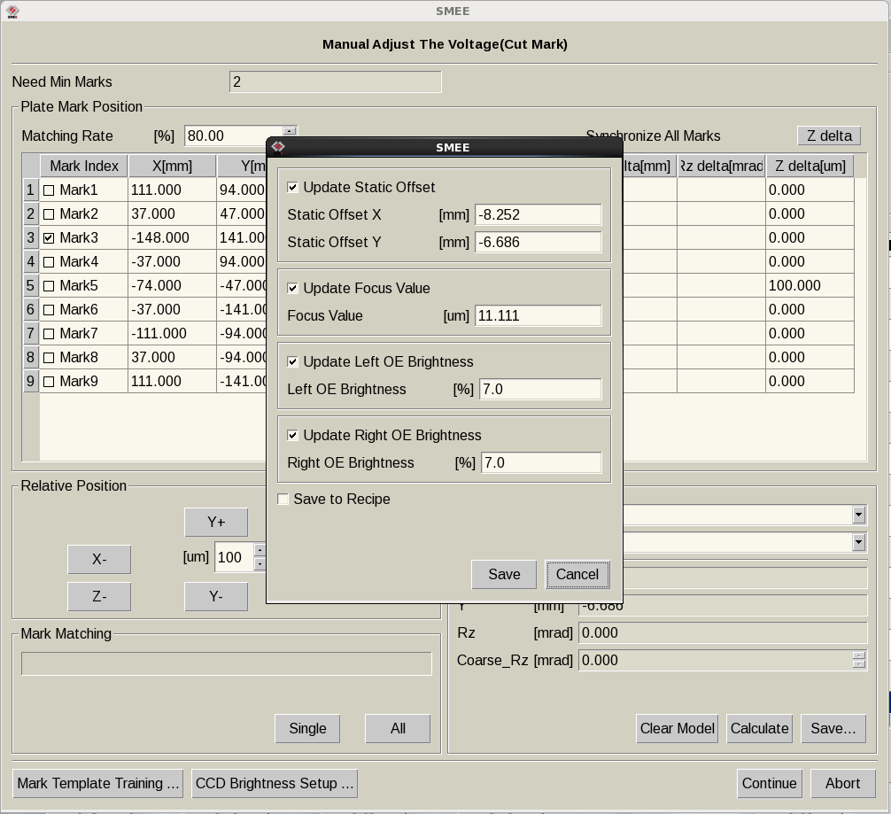
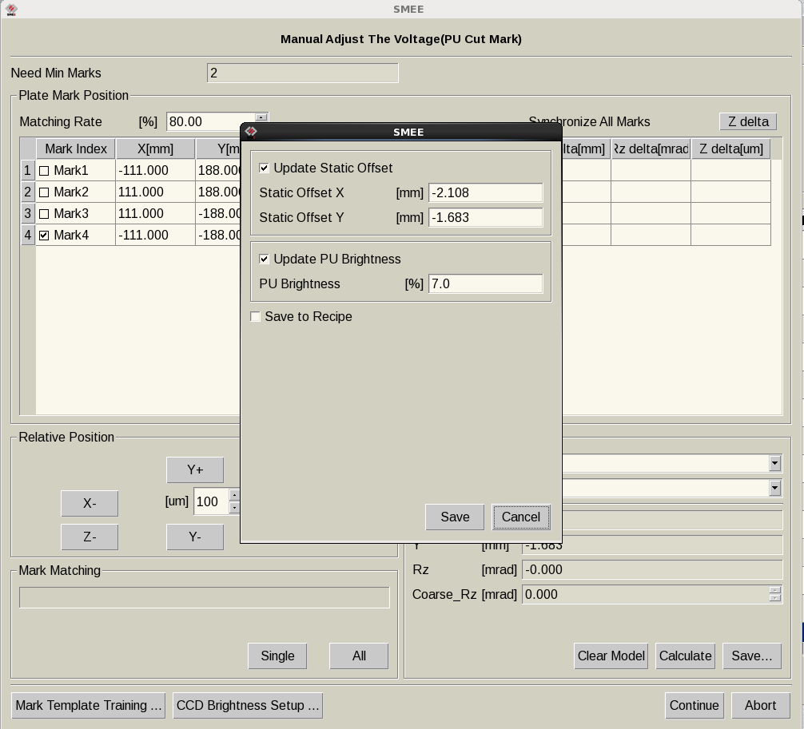
可选择操作-数据回写处方
OE对准回写处方界面
PU对准回写处方界面
5、回写处方
可回写处方数据差异：
OE对准可回写数据：
（1）Static Offset
（2）Focus Value
（3）Left/Right OE Brightness
PU对准可回写数据：
（1）Static Offset
（2）PU Brightness
Notes:
14

Slide 15
可选择操作-数据回写处方
5、回写处方(续)
5.1 Static Offset
5.1.1 对准计算：
点击【Calculate】,计算对准结果；
5.1.2 保存数据：
步骤5.1.1执行成功后，点击【Save…】按钮，弹出回写处方界面，根据需要在[框1]勾选是否保存数据到当前量产以及设置上片偏差;
5.1.3 回写处方：
根据需要在[框2]勾选是否需要回写recipe;
5.1.4 完成设置：
点击【Save】按钮。
勾选保存数据到当前量产
1
2
勾选回写数据到处方
Notes:
15

Slide 16
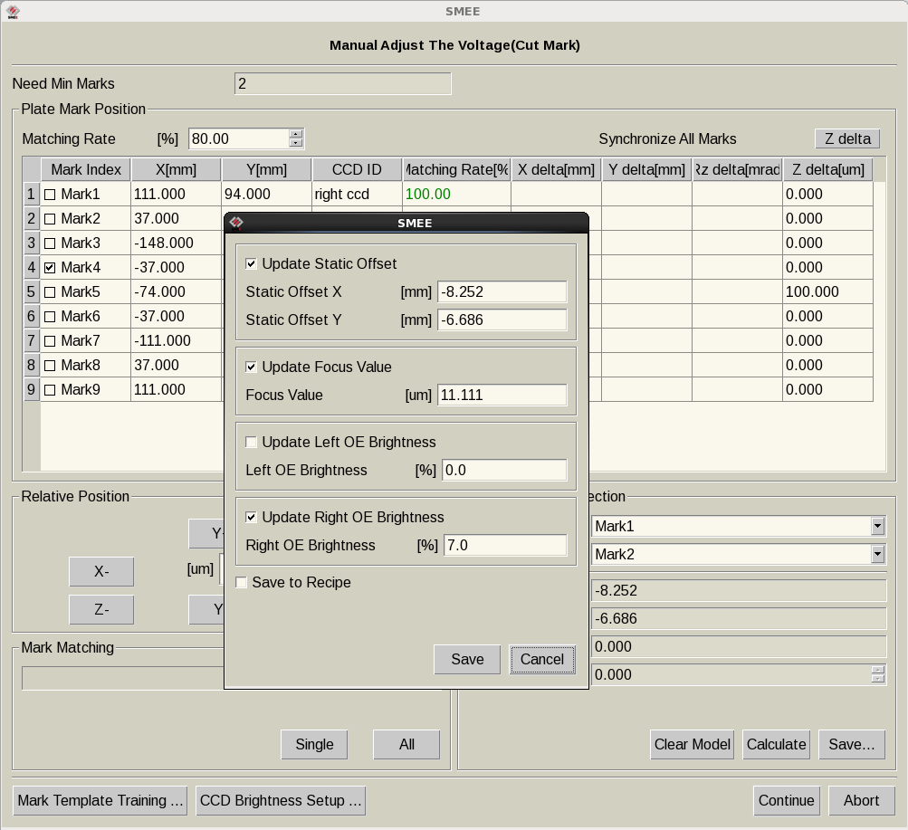
可选择操作-数据回写处方
5、回写处方(续)
5.2 Focus Value
5.2.1 调整垂向Z：
对标记进行垂向Z调整后，调整的delta值会显示在Z delta列中;
5.2.2 保存数据：
步骤5.2.1执行成功后，点击【Save…】按钮，弹出回写处方界面，根据需要在[框1]勾选是否需要保存数据到当前量产;
5.2.3 回写处方：
根据需要在[框2]勾选是否需要回写recipe;
5.2.4 完成设置：
点击【Save】按钮。
勾选保存数据到当前量产
1
2
勾选回写数据到处方
Notes:
16

Slide 17
可选择操作-数据回写处方
5、回写处方(续)
5.3 Brightness
5.3.1 调整光源亮度：
点击【CCD Brightness Setup…】调整光源亮度;
5.3.2 保存数据：
步骤5.3.1执行成功后，点击【Save…】 按钮，弹出回写处方界面，根据需要[框1]勾选是否需要保存数据到当前量产;
5.3.3 回写处方：
根据需要在[框2]勾选是否需要回写recipe;
5.3.4 完成设置：
点击【Save】按钮。
勾选保存数据到当前量产
1
2
勾选回写数据到处方
Notes:
17

Slide 18
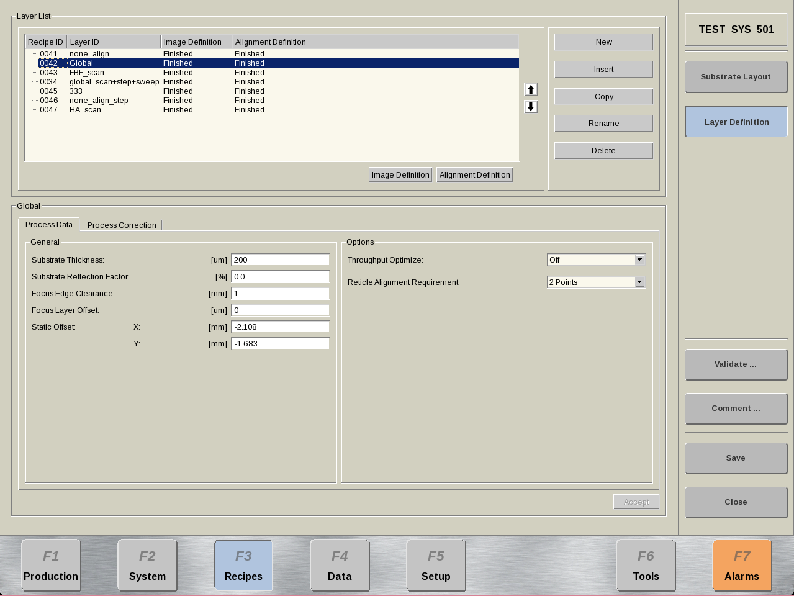
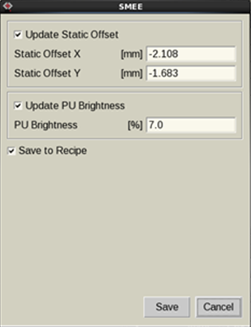
可选择操作-数据回写处方
5、回写处方(续)
5.4 回写结果验证
5.4.1 Static Offset：
处方界面[红框1]中数据为回写处方界面红框中的数据。
1
Notes:
18

Slide 19
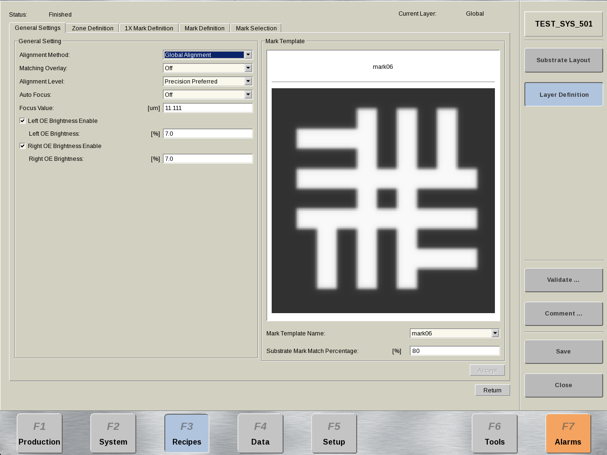
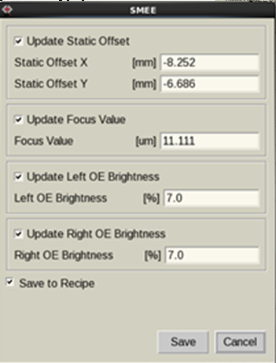
可选择操作-数据回写处方
5、回写处方(续)
5.4 结果验证
5.4.2 Focus Value：
处方界面[红框1]中数据为回写处方界面红框中的数据。
1
Notes:
19

Slide 20
可选择操作-数据回写处方
5、回写处方(续)
5.4 结果验证
5.4.3 Left/Right OE Brightness：
处方界面[红框1]中数据为回写处方界面红框中的数据。
1
Notes:
20

Slide 21
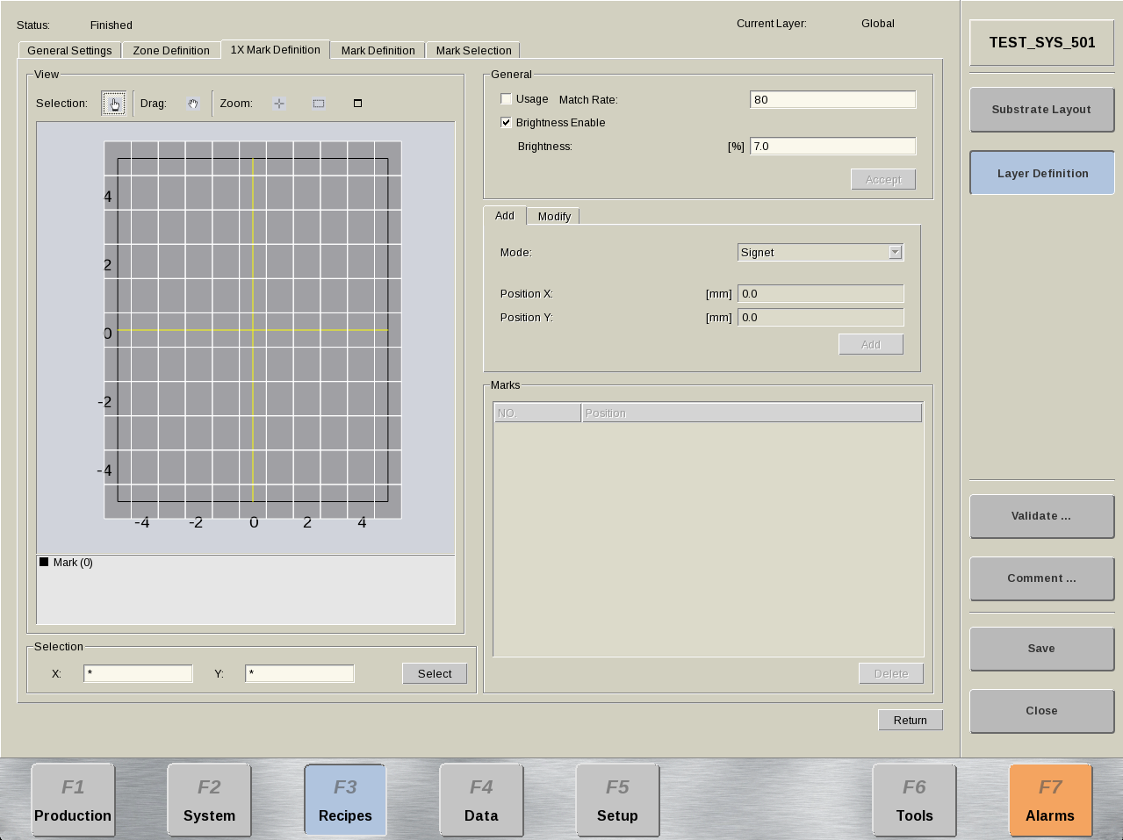
可选择操作-数据回写处方
5、回写处方(续)
5.4 结果验证
5.4.3 PU Brightness：
处方界面[红框1]中数据为回写处方界面红框中的数据。
1
Notes:
21

